Slide 1
Всё о театре
Выполнила
Горячевская В.Н.

Slide 2








Театральная афиша

Slide 3
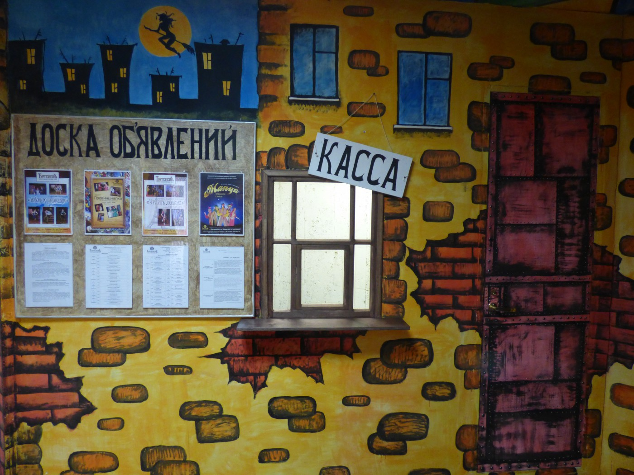
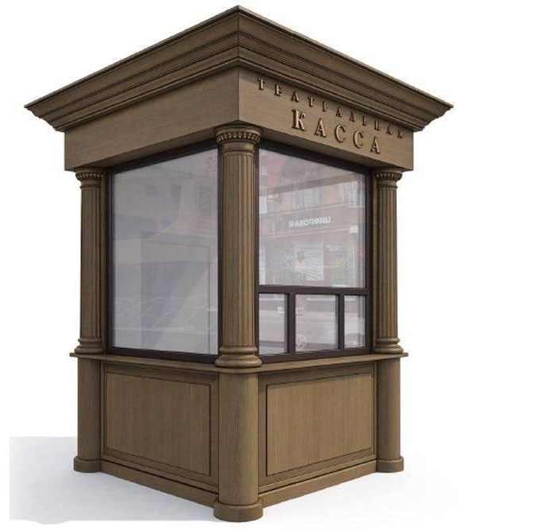
Театральная касса

Slide 4
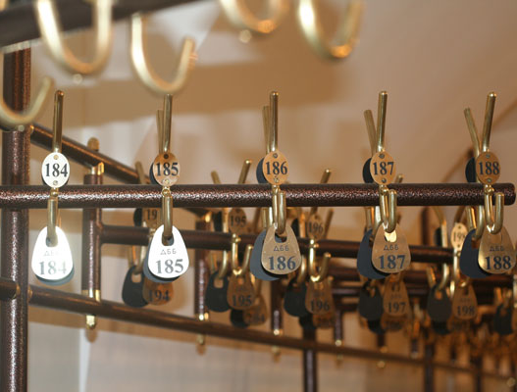
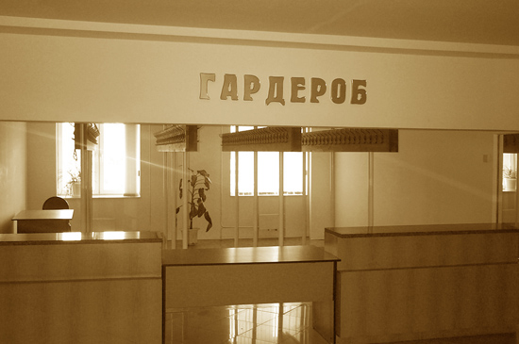
Театральный гардероб
«Мы пошли с подругой Любой.
Мы в театре сняли шубы,
Сняли теплые платки.
Нам в театре, в раздевалке,
Дали в руки номерки»
А. Барто

Slide 5
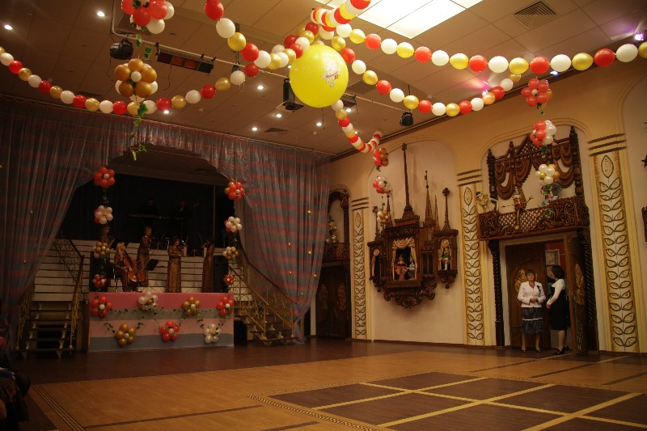
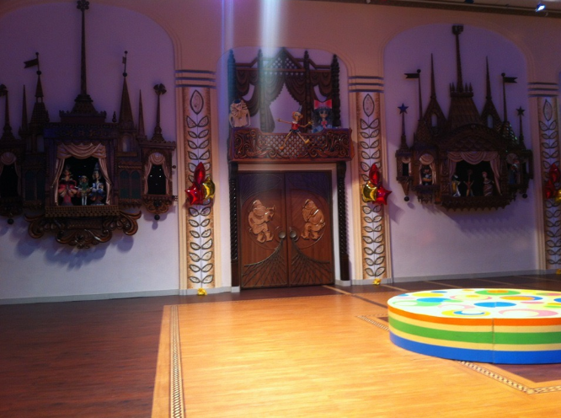
Фойе Театра

Slide 6


Театральная программка

Slide 7

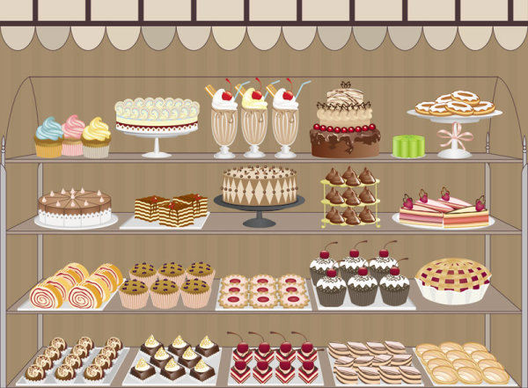
Театральный буфет

Slide 8
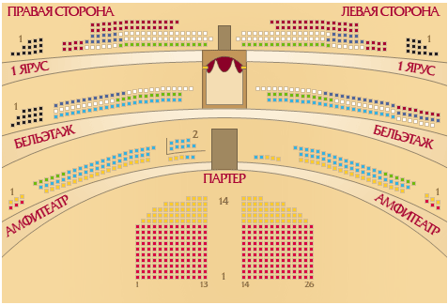
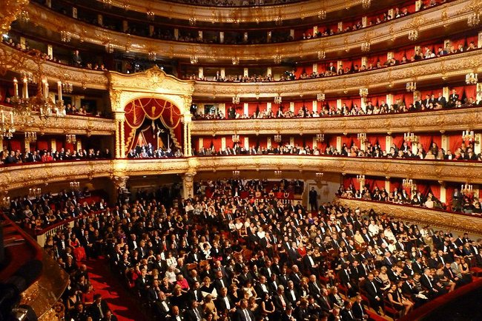
Зрительный зал

Slide 9
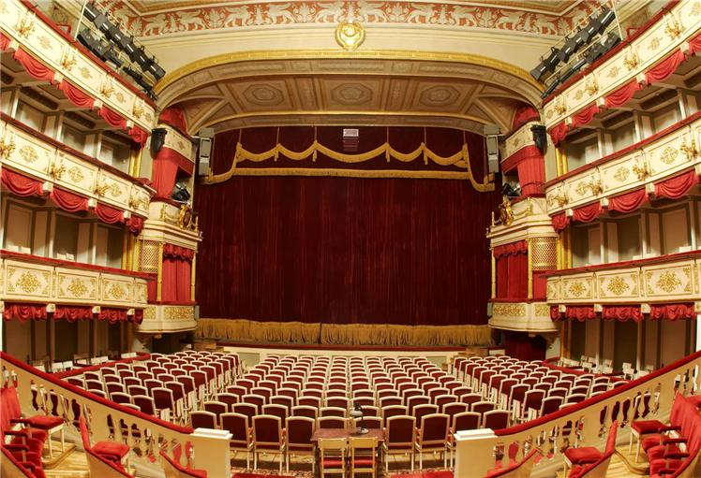
Театральная сцена

Slide 10
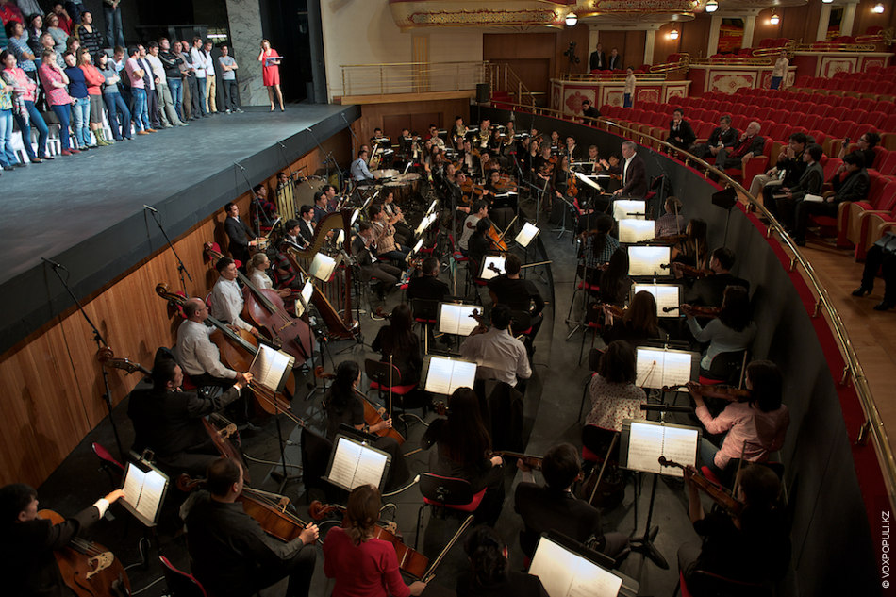
Оркестровая яма

Slide 11
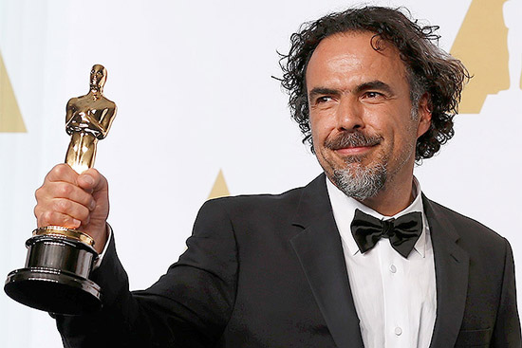
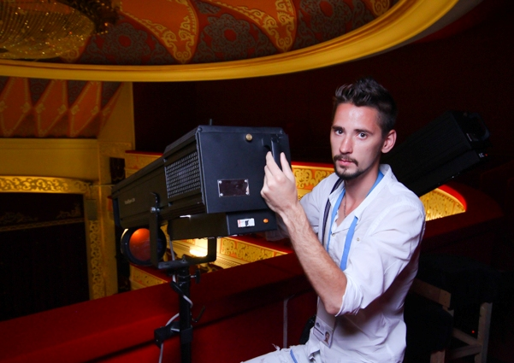
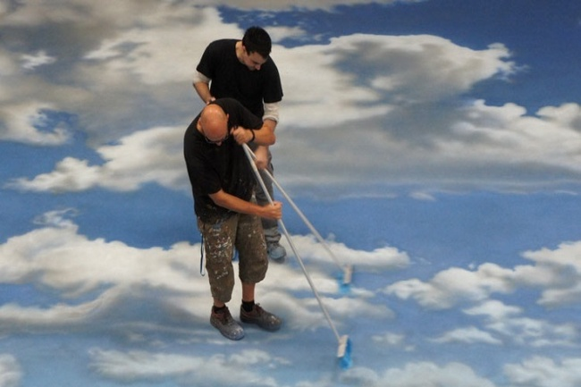
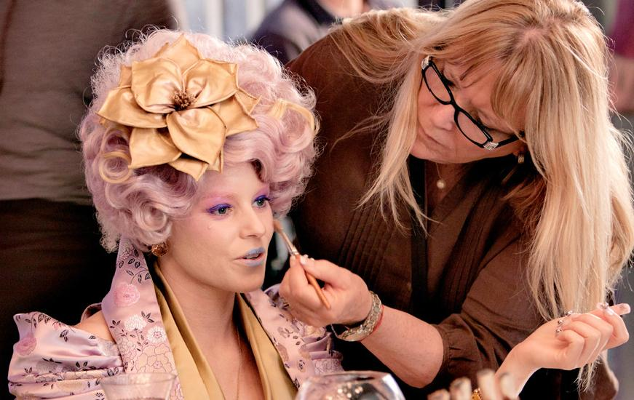
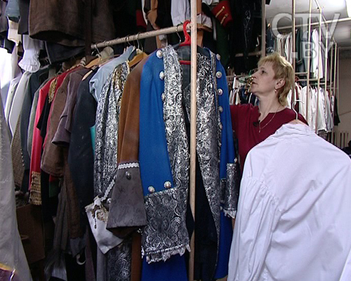
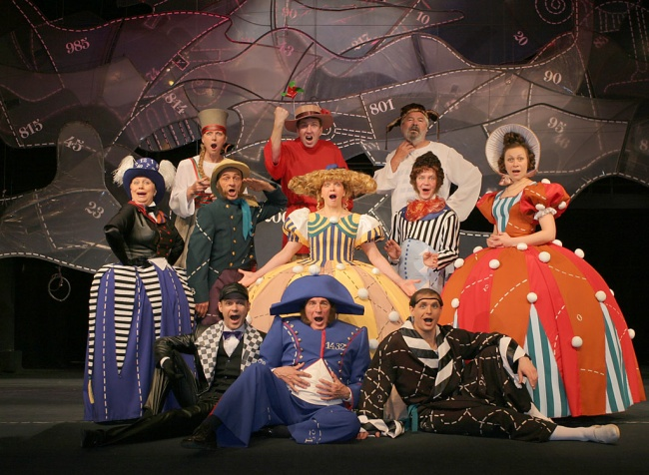
Театральные профессии

Slide 12
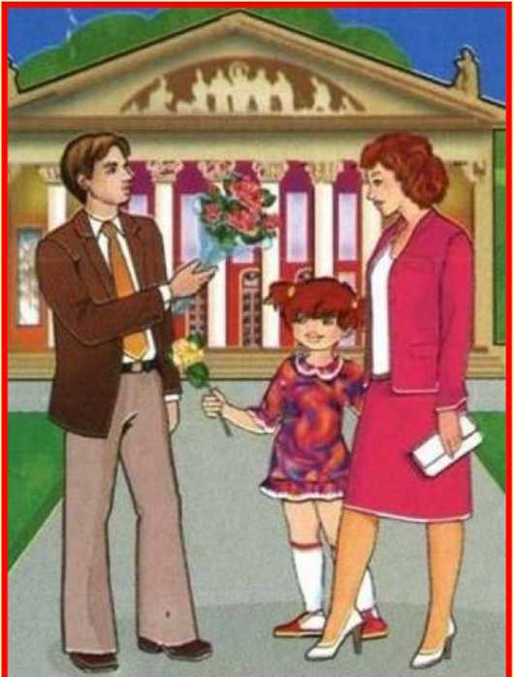
Правила поведения в театре
Собираясь в театр, не забудь одеться понаряднее

Slide 13
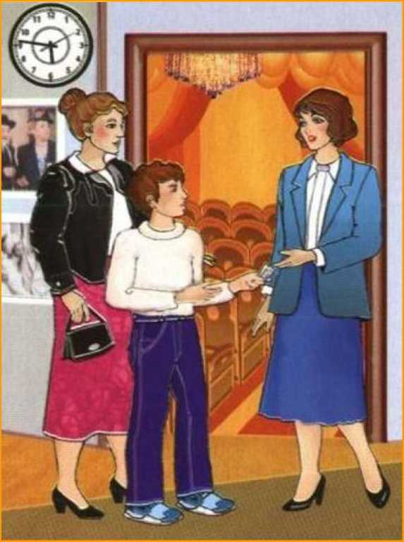
Правила поведения в театре
На представление приходят
за 15-20 минут до начала

Slide 14
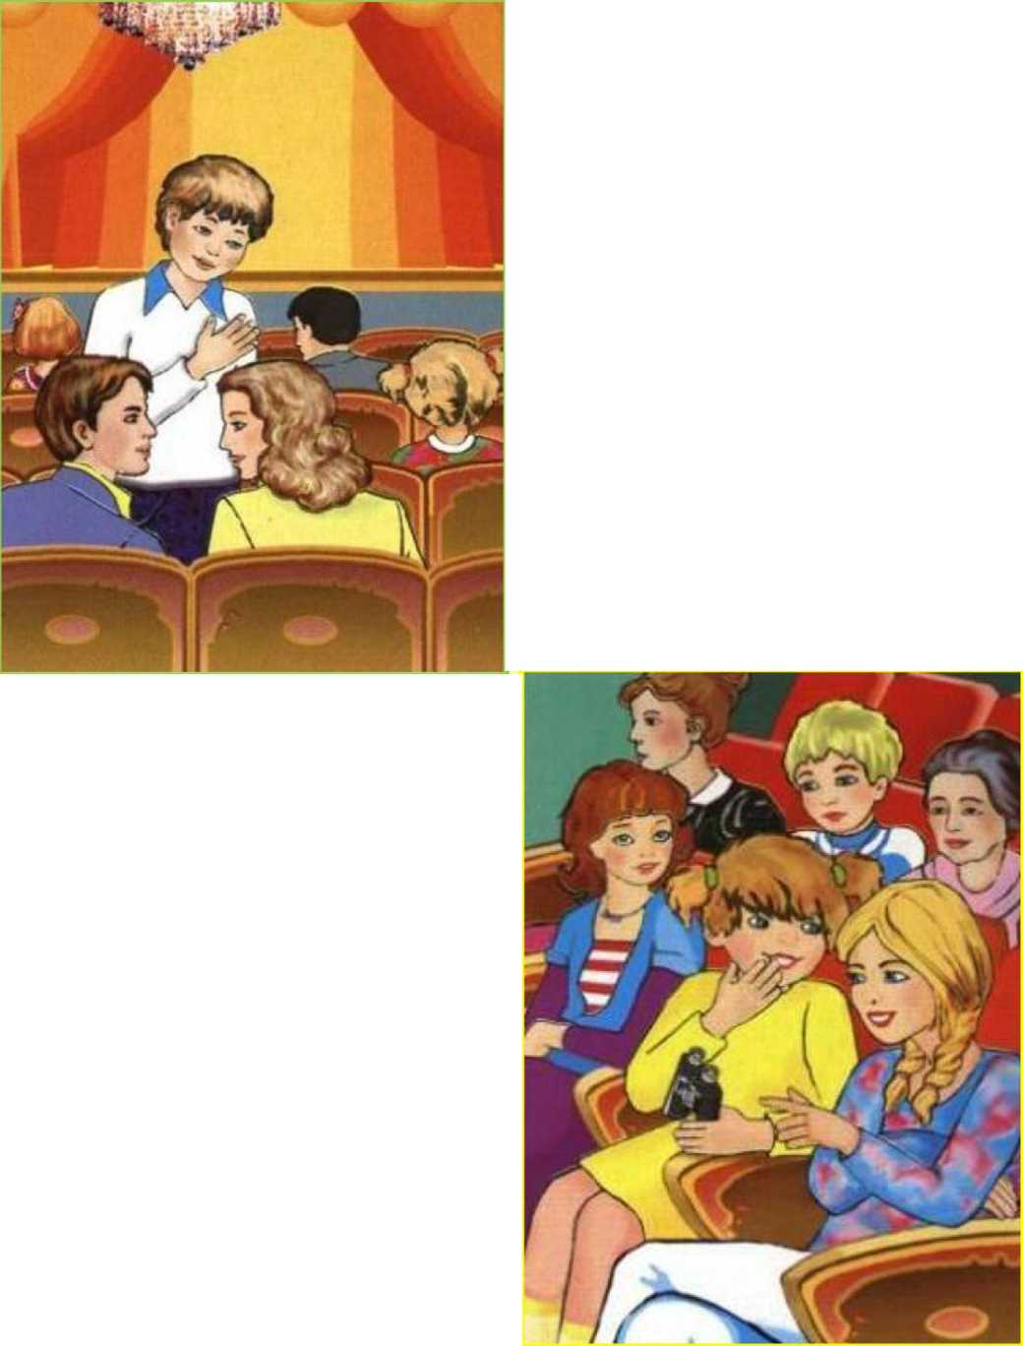
Правила поведения в театре
На своё место проходят лицом к уже сидящим зрителям.
Они же могут встать, если так удобнее вас пропустить

Slide 15
Правила поведения в театре
Во время спектакля не принято разговаривать, даже шёпотом, подпевать артистам или топать ногой в такт музыке. Также нельзя говорить пo мобильному телефону

Slide 16
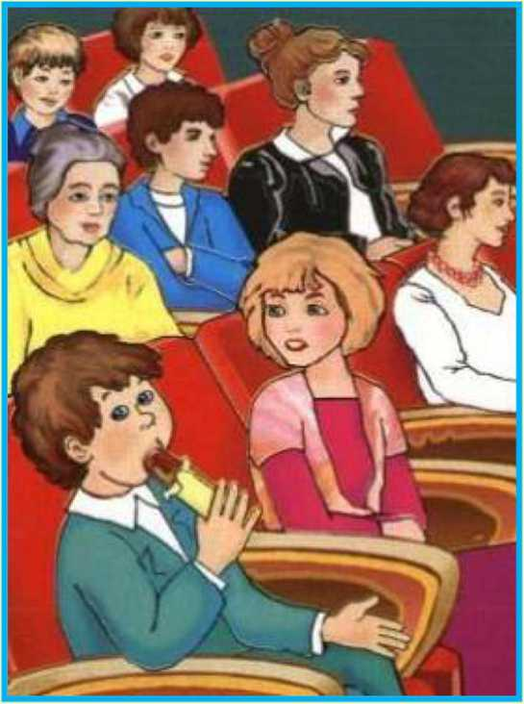
Правила поведения в театре
В зрительном зале неприлично есть, особенно во время представления.
Шуршание бумажек и другие звуки мешают окружающим

Slide 17
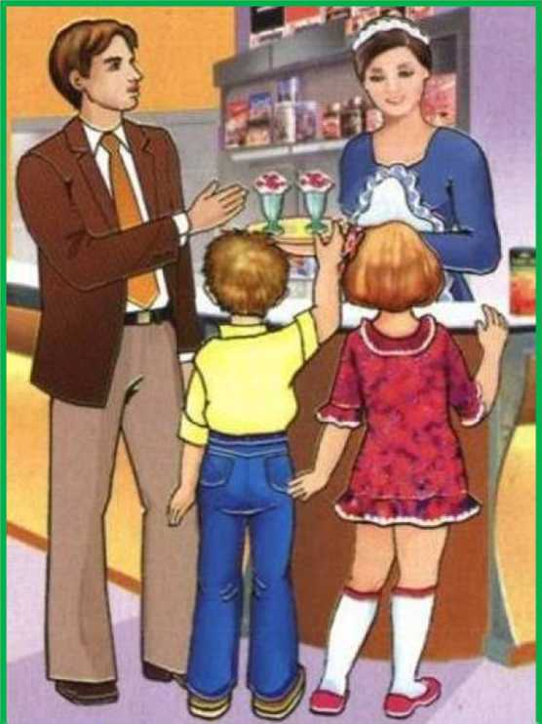
Правила поведения в театре
Во время антракта зрители могут сходить в буфет, где соблюдают очередь и разговаривают вполголоса

Slide 18
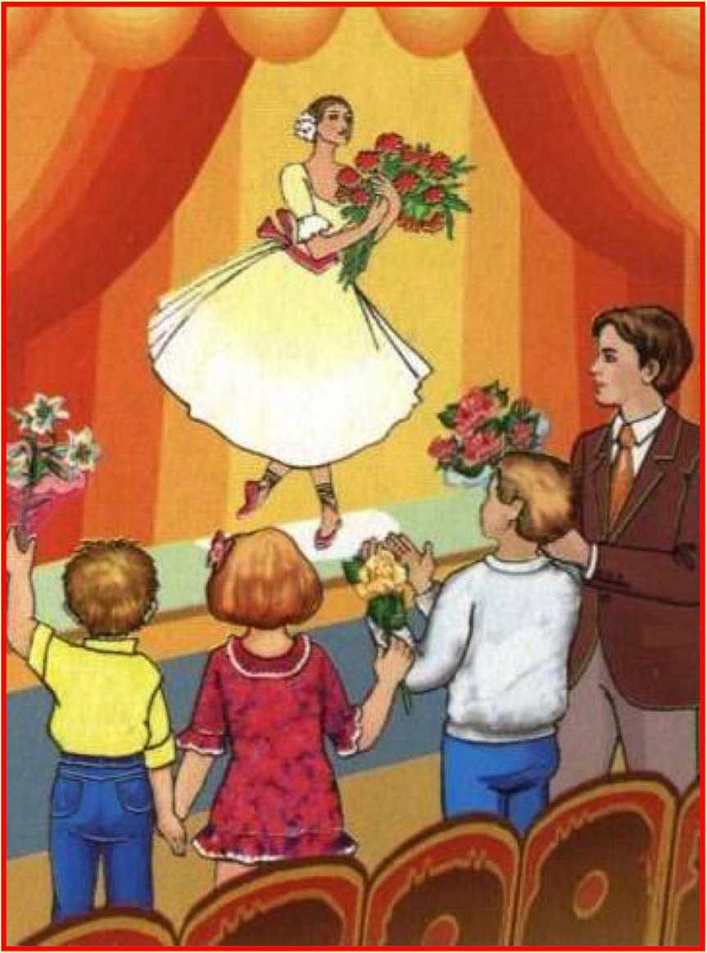
Правила поведения в театре
После окончания спектакля зрители аплодируют и дарят артистам заранее принесённые цветы.
Затем публика спокойно покидает зрительный зал

Slide 19
КОНЕЦ

